Slide 1
应用多元统计分析

Slide 2
参考书
1. 应用多元统计分析
(高惠璇， 北京大学出版社)
2. 多元统计分析
（何晓群，人民大学出版社）
3. 应用多元统计分析
(傅德印, 高等教育出版社)
4. 基于R的多元统计分析

Slide 3
本课程的主要内容
聚类分析
判别分析
主成分分析
因子分析
对应分析
典型相关分析
多元均值检验和方差分析
广义线性模型
各种分析方法的统计软件实现

Slide 4
本课程的特点与教学方式
教学方式 :
授课与实例相结合；
理论分析与统计软件实现相结合；
介绍每种多元分析方法 的实际背景、统计思想、数学原理和解题的思路，并结合实例介绍如何应用统计软件进行实现，并对输出结果分析。
本课程的特点：理论性较强，应用很广泛

Slide 5
第一章 绪 论
应用数理统计主要涉及一个随机变量，而在农业、经济、环境科学、教育学、医学等领域中，很多随机现象涉及到的变量不止一个，经常是多个变量，这些变量随着选取的样本而随机变化，如学生的学习成绩随着被抽取学生的不同也有变化，多元统计分析就是讨论多个随机变量的理论和统计方法的总称。
因此：
多元统计分析研究的对象是随机向量.

Slide 6
第一章 绪 论
经济中：
在进行回归分析时，一般涉及的变量较多，而且往往变量间的相关性较强，不做处理，直接做回归分析，得到的结果是有误的；因此，如果先用主成分分析综合出较少的不相关的变量，然后再用回归方法进行分析，这样得到的结果是科学合理的。

Slide 7
第一章 绪 论
环境科学中：
某城市的环保部门为了解污染程度， n个监测点污染物的浓度是要测定的量，假设选取6种污染气体(二氧化硫，硫化氢，飘尘， …)，相当于6个变量，想对监测点进行分类，比如严重污染区，一般污染区，基本没有污染区，可利用多元统计方法进行聚类分析.如果想知道某大型化工厂对环境的污染程度，对数据进行判别分析即可。
 | SO₂ | H₂S | … | 飘尘
监测点1
监测点2
监测点n

Slide 8
第一章 绪 论
文学中：自从20世纪30年代末英国著名的统计学家Yule把统计方法引入到文学词汇的研究以来,这个领域已经取得不少进展.在1985年我国复旦大学统计运筹系的李贤平教授对我国的名著《红楼梦》的著作权进行研究.使用的统计方法主要是多元统计分析。

Slide 9
第一章 绪 论
文学中：选定数十个与情节无关的虚词(如:了,吗,嘛,喱,呢,么,…等)作为变量, 把《红楼梦》一书中的120回作为120个样品,统计每一回(即样品)选定的这些虚词(即变量)出现的频数.由此得到的120行m列的数据阵作为分析的依据.
在《红楼梦》的著作权的研究中使用较多的方法是聚类分析,判别分析等方法。
 | 了 | 吗 | … | 呢
第一回
第二回
…
第一百 二十回

Slide 10

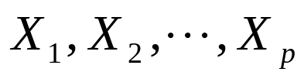

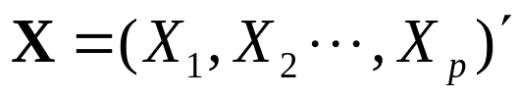
第一章 绪 论-随机向量
本课程讨论的是多变量的情形，也即随机向量：
  设 为 个随机变量，由它们组成向量 ，则称作 维随机向量。
在不做特别说明的情况下，
  课程涉及的向量都用列向量表示；
  随机变量用大写字母表示，其观测值用小写字母表示。

Slide 11
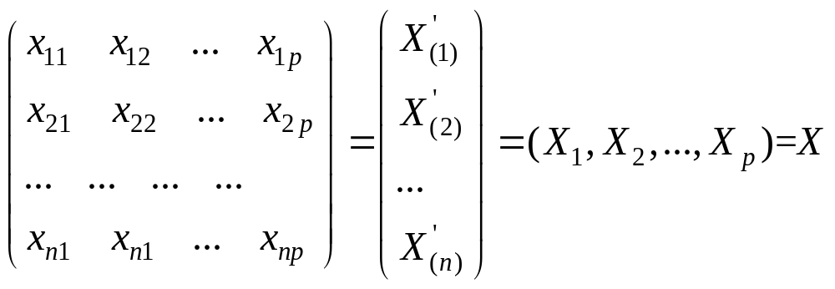
第一章 绪 论-随机向量
如果同时对p个变量作一次观测，得到一行观测值,称为一个样品；
若这样的观测重复进行 n 次，可得到 n 个样品,
把这样的n个样品放在一起，称之为一个样本。
常排成矩阵：

Slide 12
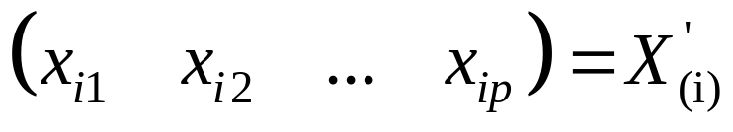
第一章 绪 论-随机向量
对矩阵 X需要说明的是: 从横向看X的第 i 行
表示对第i个样品的一次观测值。

Slide 13
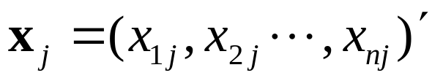
第一章 绪 论-随机向量
从纵向上看，矩阵 X 的第 j 列：
表示对第j个变量的 n 次重复观测值。

Slide 14
第一章 绪 论-随机向量
序号 政治 语文 外语 数学 物理
1 99 94 93 100 100
2 99 88 96 99 97
3 100 98 81 96 100
4 93 88 88 99 96
5 100 91 72 96 78
6 90 78 82 75 97
7 75 73 88 97 89
8 93 84 83 68 88
9 87 73 60 76 84
10 95 82 90 62 39
.. .. .. .. .. ..
120 85 75 50 34 37

Slide 15
第一章 绪 论-随机向量
以后的分析都是建立在下面这个矩阵基础之上：
分析变量间的关系，相当于分析矩阵X的列与列之间的关系；
分析观测间的关系，相当于分析矩阵X的行与行之间的关系；

Slide 16

第一章 绪 论-随机向量的数字特征
首先要求掌握随机向量X的数字特征：
回忆一下随机变量的数字特征：
数学期望，方差，
协方差，相关系数

Slide 17
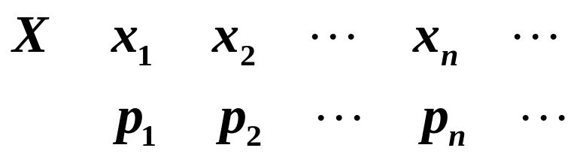
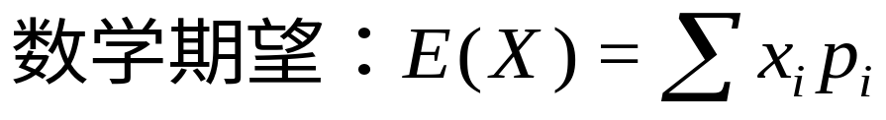

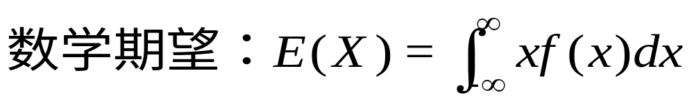
第一章 绪 论-回忆随机变量的数字特征
一、数学期望的定义
离散型：
刻画中心位置

Slide 18

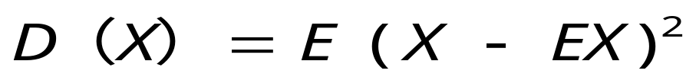

第一章 绪 论-回忆随机变量的数字特征
二、方差的定义
定义： 设X是一随机变量，若
存在，则称之为X的方差。记为D(X) ，即
另外，
为X的标准差。
方差的意义：D(X)表示刻画数值的分散程度。
方差D(X)越大，表明X取值越分散；反之，越集中

Slide 19
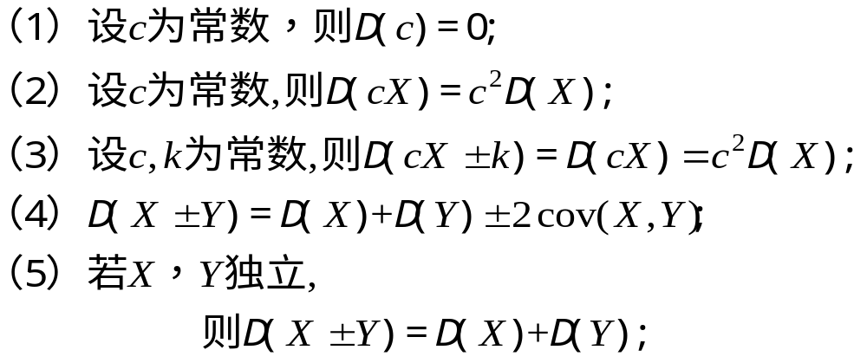
第一章 绪 论-回忆随机变量的数字特征
三、方差的性质

Slide 20

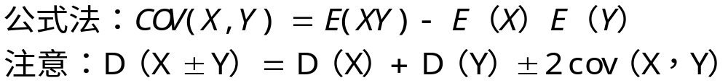
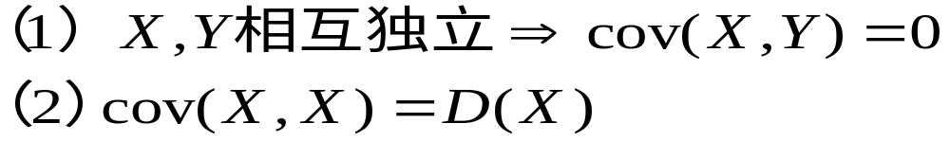
四、协方差定义(covariance)
第一章 绪 论-回忆随机变量的数字特征
设(X,Y )为二维随机变量,称
为X与Y的协方差,记为COV(X,Y),是对两个随机变量协同变化的度量,记作：
协方差的计算:

Slide 21
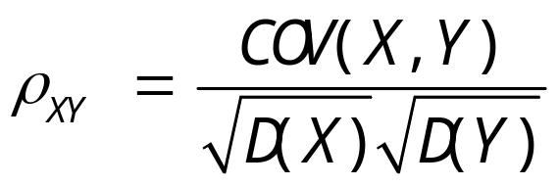
第一章 绪 论-回忆随机变量的数字特征
协方差的性质:
五.相关系数的定义:
X与Y的相关系数

Slide 22
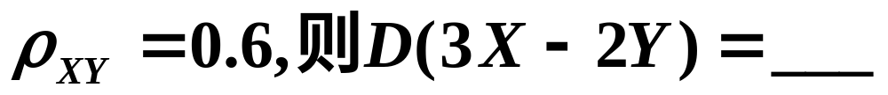

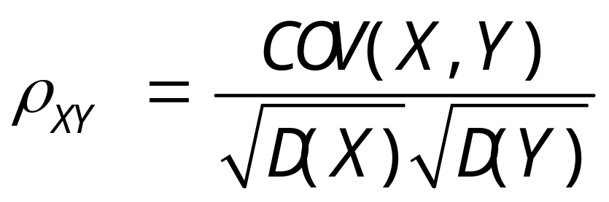
第一章 绪 论-随机变量的数字特征
练习：
设D(X)=4,D(Y)=1,
解: D(3X-2Y)=9D(X)+4D(Y)-12COV(X,Y)

Slide 23
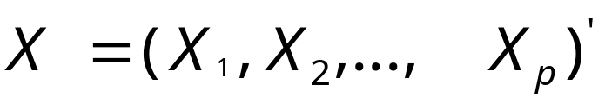
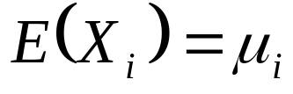

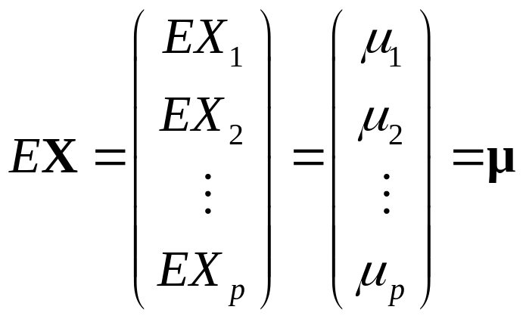

第一章 绪 论-随机向量的数字特征
设：X 是P 维随机向量：
若 ( )存在，则随机向量 的均值可定义为：
其中 是一个 维向量，称为均值向量。

Slide 24
第一章 绪 论-随机向量的数字特征
随机向量均值的性质：
(1)设a为常数，则
E(aX)=aE(X)
(2)设A,B,C为常数矩阵，则
E(AXB+C)=AE(X)B+C
(3)设X₁,X₂,⋯,X_{n}为n个同维的随机向量，则
E(X₁+X₂+⋯+ X_{n})=E(X₁)+E(X₂)+⋯+E(X_{n})

Slide 25
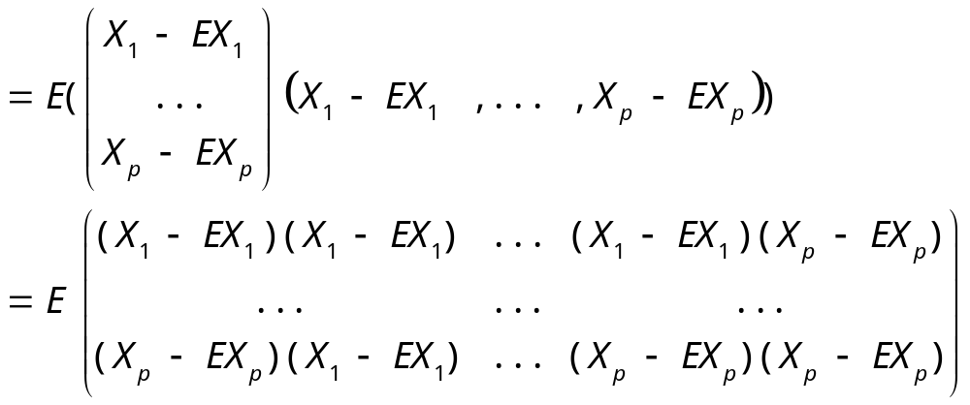
第一章 绪 论-随机向量的数字特征。
p维随机向量
X 的自协方差阵，记作 V(X) 或 D(X)，定义如下：

Slide 26
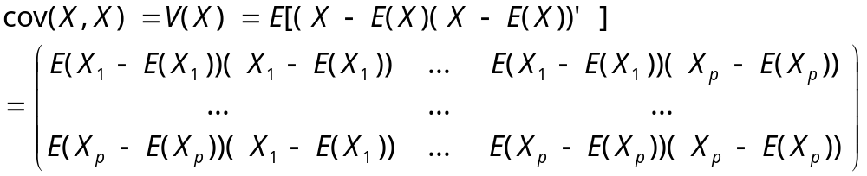
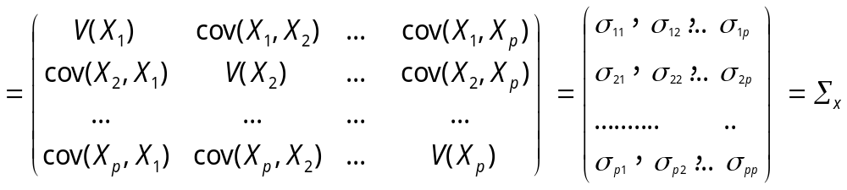
p维随机向量X 的自协方差阵，
n维随机向量的分布较复杂，数学上不易处理，实际应用中，协方差矩阵的作用比n维随机变量分布的作用要大。

Slide 27
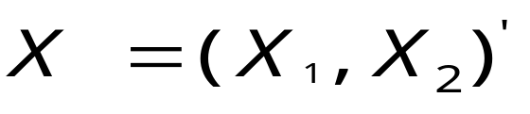
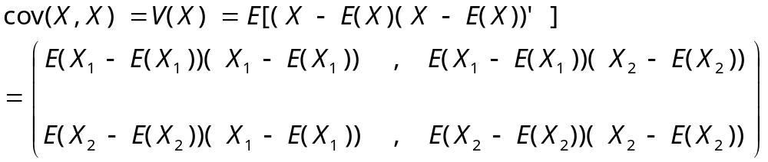
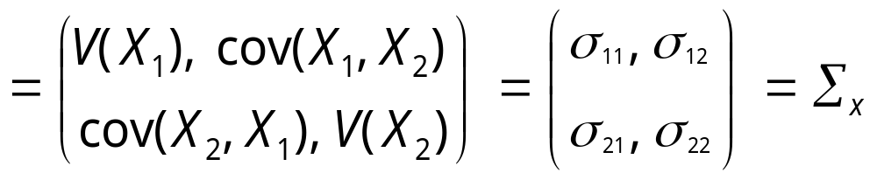
第一章 绪 论-随机向量的数字特征。
2维随机向量X 的自协方差阵，
性质：1. 自协差阵是实对称的；
2. 主对角线元素为随机变量的方差，其余为协方差。

Slide 28
第一章 绪 论-随机向量的数字特征
设
为随机向量，其协方差矩阵（简称协差阵）定义如下
问题：
Cov(X,Y) 结果是一个数，还是个矩阵？
Cov(X,Y)和Cov(Y，X)相等吗？

Slide 29
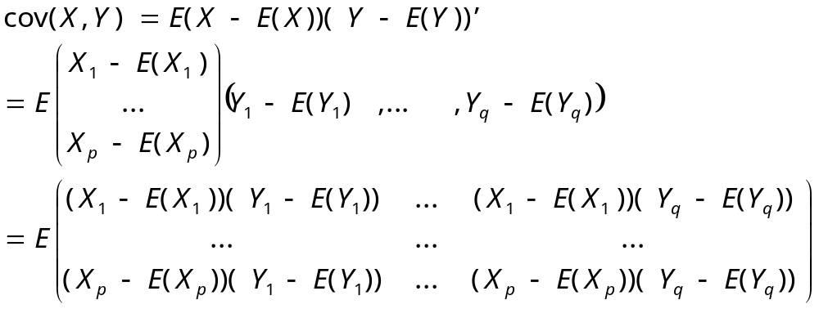
第一章 绪 论-随机向量的数字特征
P维向量X和q维向量Y的协差阵为:

Slide 30
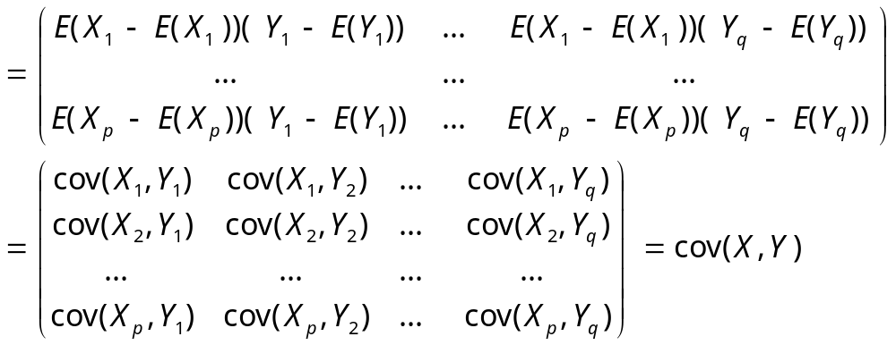
第一章 绪 论-随机向量的数字特征
是个 p行q列矩阵

Slide 31
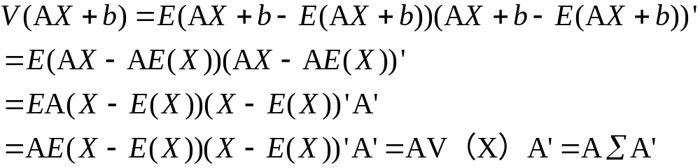
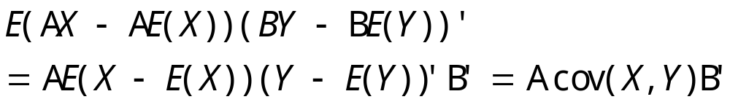
第一章 绪 论-随机向量的数字特征
设A为常数矩阵，b为常数向量，X为P维随机向量，V(AX+b)=AV(X)A’=A Σ A’；
若a为常数，则V(aX+b)=a²V(X）=a²Σ
设X,Y为随机向量,则

Slide 32
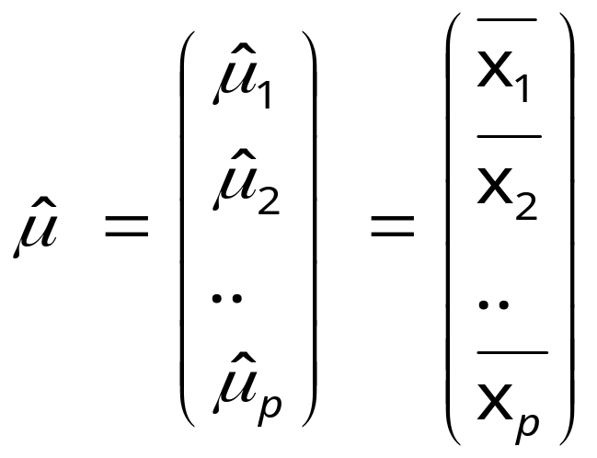
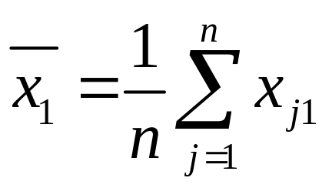
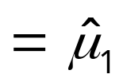
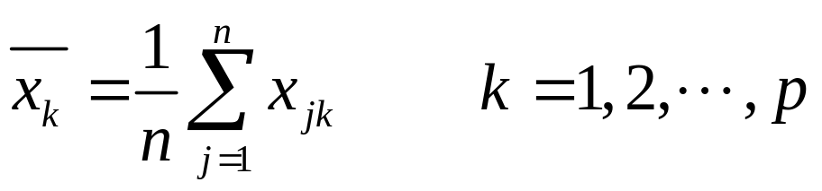

第一章 绪论—均值向量的估计
均值向量的估计:

Slide 33

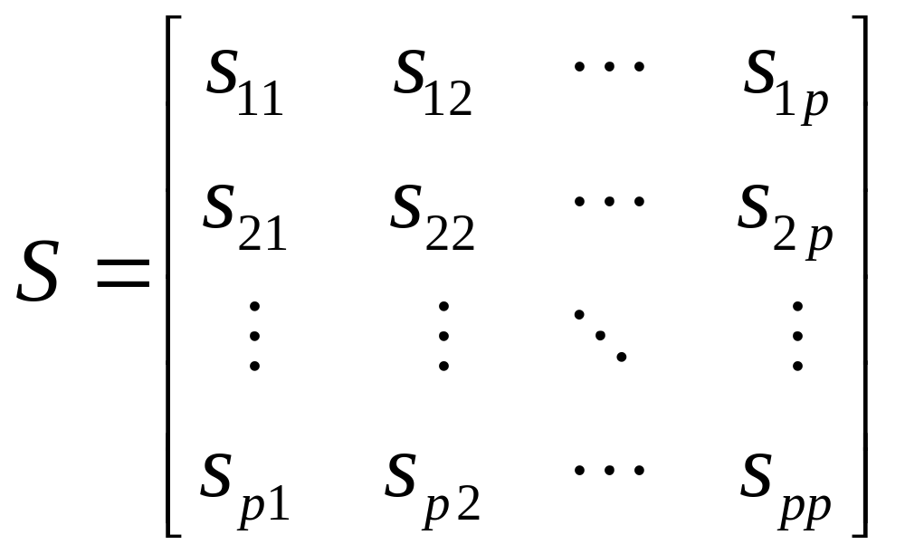

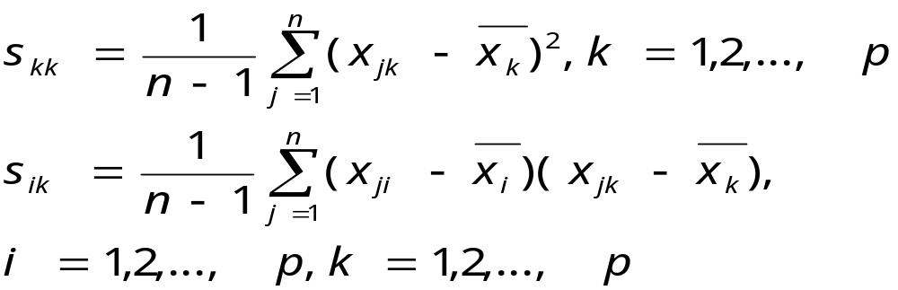
自协差阵
的估计：

Slide 34
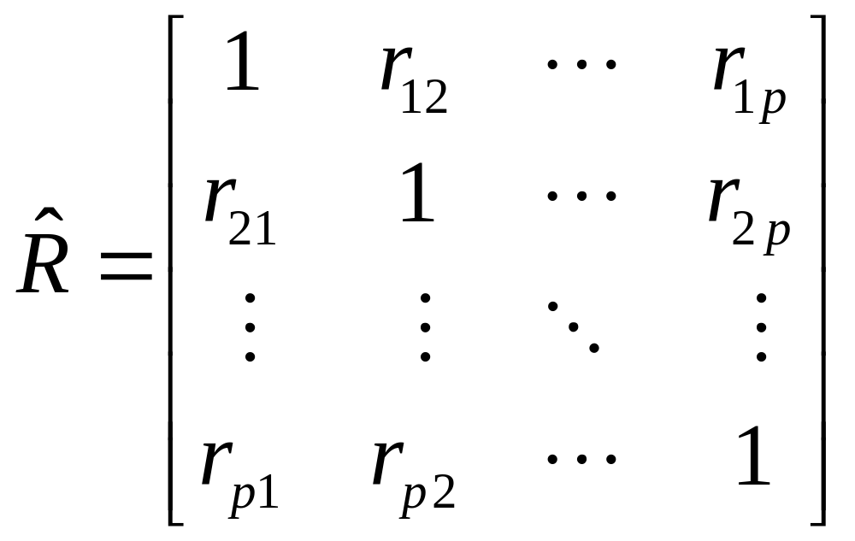
第一章 绪论——相关系数矩阵的估计
相关系数
矩阵R的
估计：

Slide 35
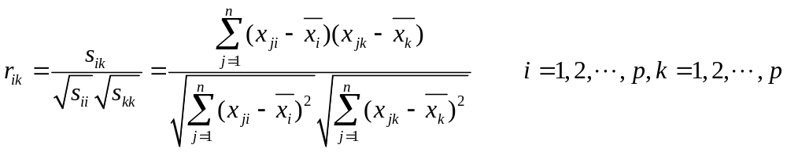
第一章 绪论——相关系数矩阵的估计
第i个和第k个变量的相关系数为
相关系数的取值在-1到+1之间；
相关系数衡量的是变量间线性关系的强度
思考：
向量Y中的每一个变量都进行标准化处理，处理后记为X，
X的协方差矩阵和相关系数矩阵间的关系？

Slide 36
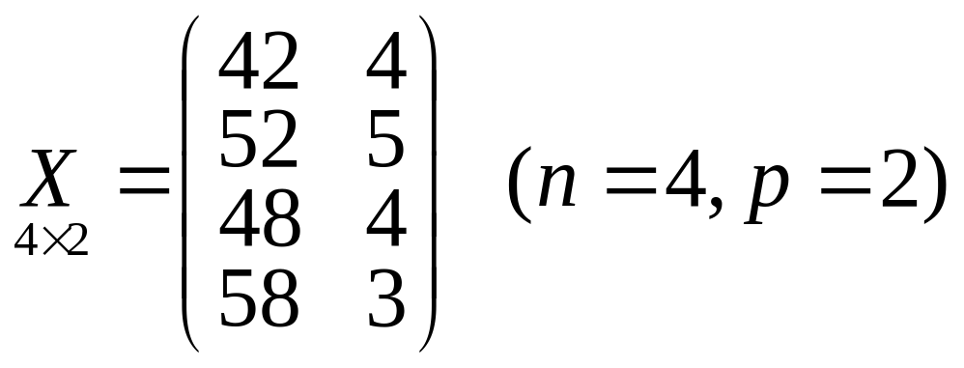
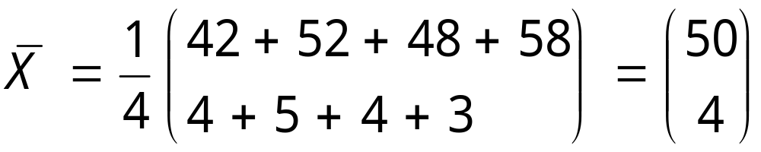
第一章 绪论-例题说明
例：设从某书店随机抽取4张收据了解图书的销售情况.每张收据记录售书数量X₂及总金额X₁,具体数值如下:
试计算样本均值,样本离差阵,样本协差阵和相关阵.
解:

Slide 37
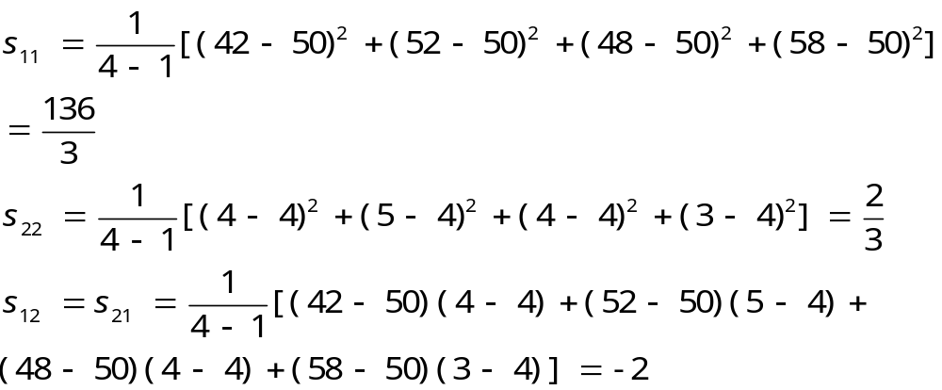
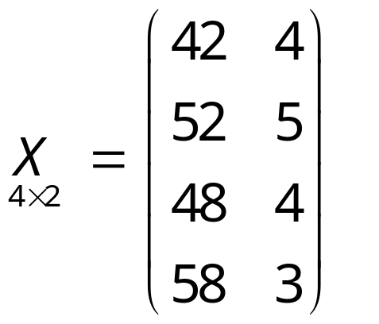
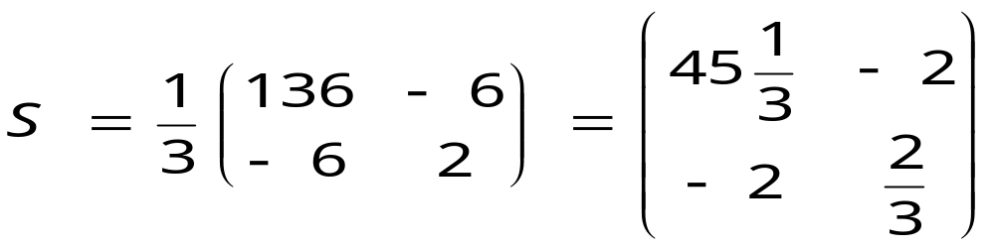


Slide 38
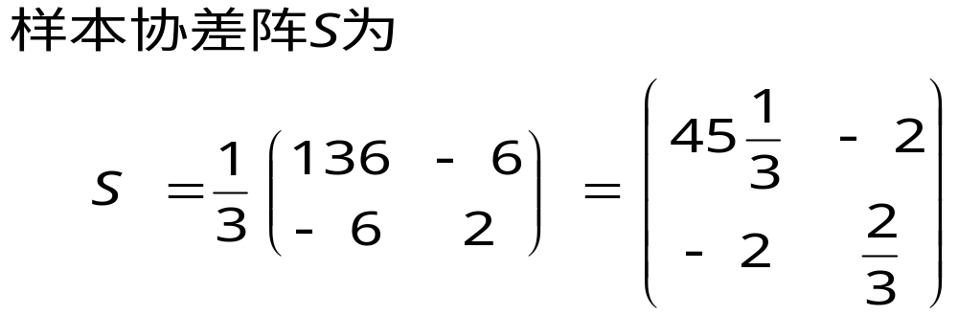
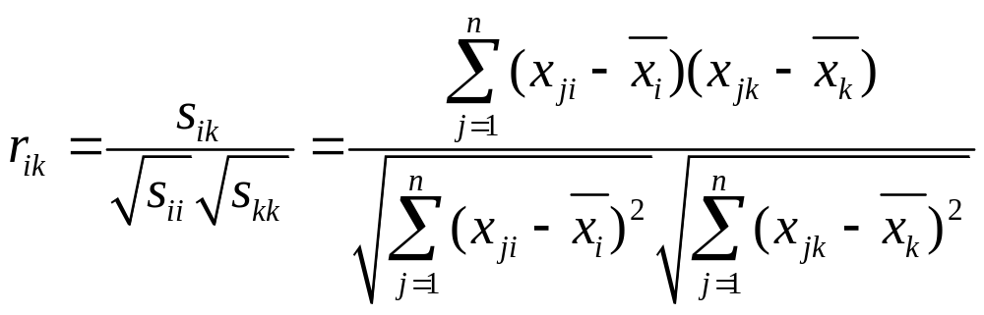
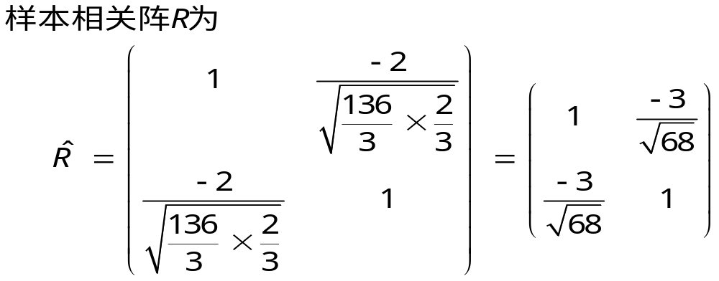

Slide 39
R简介
R的特点
免费和开放
统计和分析功能完善
作图功能强大
使用灵活
2. R的安装与运行
R软件的程序包的安装方式：
菜单方式：程序包→安装程序包→选择CRAN Mirror服务器→选择要安装的程序包

Slide 40
第一章 绪论-例题说明
R语言：
该例题可作如下操作：
m1<-c(42,52,48,58)
m2<-c(4,5,4,3)
Plot(m1,m2) #画散点图
m=data.frame(m1,m2)
cov(m)
cor(m);mean(m1); mean(m2)
也可以：
colMeans(m)，

Slide 41
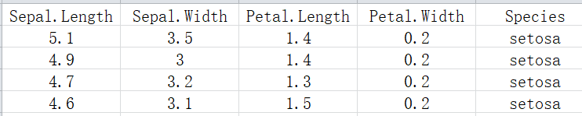

以著名的数据集iris（鸢尾花）为例：
该样本中，收集了150个样品，每个样品观察了五个指标，分别是：花萼长度，花萼宽度，花瓣长度，花瓣宽度，以及所属类别。

Slide 42
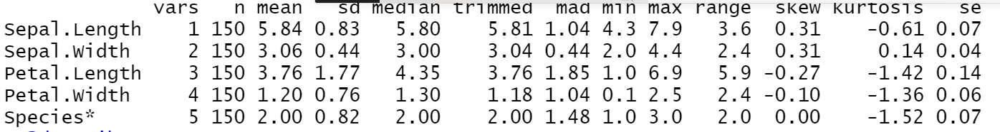
输出基本统计量
install.packages("psych")
library(psych)#加载包
describe(iris)
输出数据集中各数值变量的基本统计量
其中mad 定义为，一元序列 X_{i}同其中位数偏差的绝对值的中位数（deviation，偏差本身有正有负）；
mad=median(|X_{i}−median(X)|)

Slide 43
输出协方差矩阵和相关系数阵：
cov(iris[,1:4]), cor(iris[,1:4]),
round(cov(iris[,1:2]),2) #iris的第一列和第二列两个变量的协方差阵，保留2位小数；
round(cov(iris[,3:4]),2)
round(cov(iris[,1:2],iris[,3:4]),2)
round(cov(iris[,3:4],iris[,1:2]),2)
将上面的cov换成cor可得相应的相关系数矩阵

Slide 44
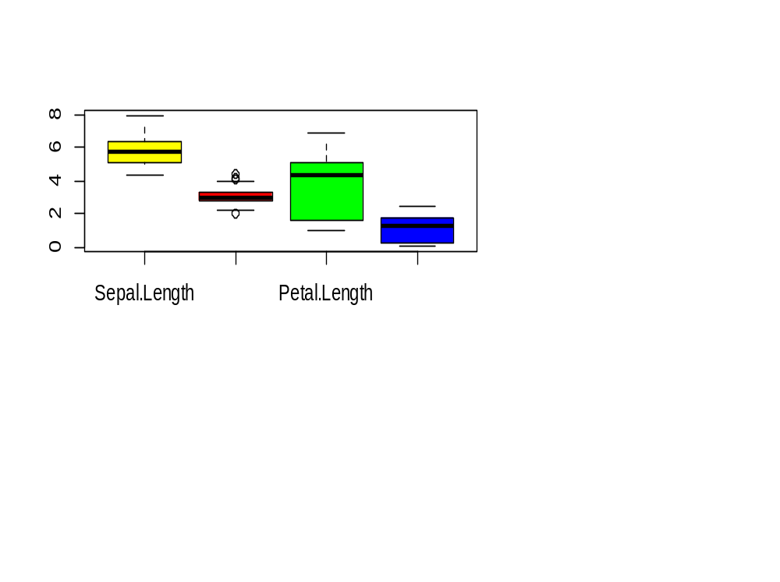
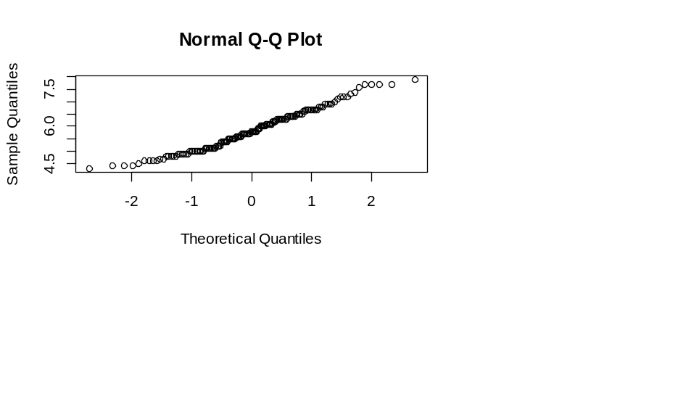
多元数据的可视化,以著名的数据集iris为例：
boxplot(iris[,1:4],col=c("yellow","red","green","blue"),notch=F)#盒须图，每列变量对应的颜色
qqnorm(iris$Sepal.Length)
#qq图，反映变量的正态性

Slide 45
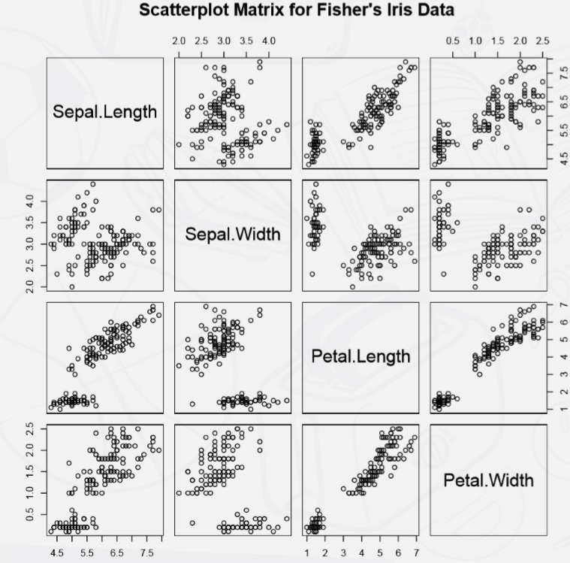
以著名的数据集iris为例,多元数据的可视化：
pairs(iris[,1:4],main="Scatterplot Matrix for Fisher's Iris Data")
两两变量的散点图
观察其相关性

Slide 46
R简介
3. R的基本原理:
数值型向量的建立
x1<-seq(2,7,by=1) #生成序列x1=(2,3,4,5,6,7)，x2<-c(8,10,12,16,21,25) #生成一个6维向量
x3<-rep(2:4,2) #生成序列x3=(2,3,4,2,3,4)
r1<-data.frame(x=x1,y=x2) #生成数据框(数据文件)r1,具体形式如下：
x y
1 2 8
2 3 10
3 4 12
4 5 16
注：赋值符号“<-”也可以用等号“=”
cbind(x1,x2) #将x1和x2按列合并rbind(x1,x2) #将x1和x2按行合并

Slide 47
R简介
读入数据：
方式一：
打开Excel，选中数据并复制，然后在R中输入命令
b1 <- read.table(“clipboard”,head=T)
#数据就被存入r1中，head=T表明第一行为变量名，
head=F表明第一行不为变量名;
方式二：
数据另存为csv格式,命令行输入：
b2<-read.csv(“D:\pca11.csv”, head=T)
方式三：
将数据另存为纯文本文件，然后输入下面命令
b3<-read.delim(“D:\\pca12.txt”,head=T)
注意：路径均为英文

Slide 48
R简介
读入数据：
方式一：
打开Excel，选中数据并复制，然后在R中输入命令
r1=read.table(“clipboard”,head=T)
#数据就被存入r1中，head=T表明第一行为变量名，
head=F表明第一行不为变量名;
方式二：数据另存为csv格式,命令行输入：
b2<-read.table("D:\pca11.csv", head=T)
方式三：将数据另存为纯文本文件，然后输入下面命令
b3<-read.delim("D:\\pca12.txt",head=T)
导出数据集：比如存为.csv格式
write.table(c,file="D:/c2.csv",sep=",",row.names = F)
将R中对象C输出存到D盘的C2中，格式为CSV；
然后可以另存为.xls等自己需要的格式。

Slide 49
R简介
分析数据：以回归分析为例了解其方便性
result1=lm(y~x,data=r1) #使用数据文件r1中的数据，建立y关于x的回归方程;
result2=lm(y~x1+x2+x3,data=r2)#使用数据文件r2中的数据，建立y关于x1,x2,x3的回归方程;
summary(result1) #显示result1的内容，即输出回 归分析的结果;
?lm #获得名为“lm”的函数的帮助页面.

Slide 50
第一章 绪论-例题说明
利用SPSS求随机向量的均值、相关系数和方差
协方差矩阵
在Analyze Scale reliability
导入所有变量，在statistics中选择inter-
item下的covariance,correlation

Slide 51
第一章 绪 论
随后的多元统计分析方法都是从随机向
量出发，对随机向量的协方差矩阵和相关系数
矩阵进行分析，得到一系列的结论。

